Slide 1


Bienvenue
à la Fac des Lettres
UFR SLHS = Unité de Formation et de Recherche – Sciences du Langage, de l’Homme et de la Société

Slide 2
UFR SLHS
http://slhs.univ-fcomte.fr/
au centre ville, sur deux sites : Mégevand et Arsenal
http://slhs.univ-fcomte.fr/pages/fr/menu195/plans-des-locaux-5979.html

Slide 3
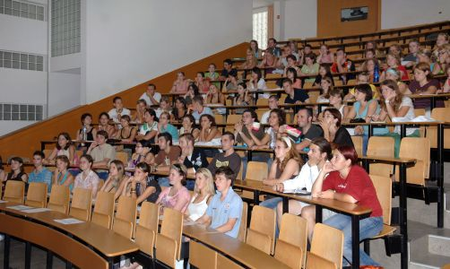
Les formations : licences, masters, doctorats
Domaines et spécialités
Arts
- Arts du spectacle
- Musicologie
Lettres
- Lettres classiques et modernes
- Sciences du langage, de l'information et de la communication
Langues
- Langues étrangères appliquées ; spécialités : anglais, allemand, espagnol, italien, russe
- Langues, littératures et civilisations étrangères ; spécialités : anglais, allemand, espagnol, italien
Sciences humaines et sociales
- Géographie
- Histoire
- Histoire de l'art et archéologie
- Philosophie
- Psychologie
- Sociologie
les formations SLHS

Slide 4
Le Relai des Relations internationales SLHS est en charge de l’accueil et du suivi des étudiants internationaux qui étudient à l’UFR SLHS dans le cadre d’un programme d’échanges
(Erasmus, ISEP, AIU ...) :
Inscription administrative le 07 septembre
Inscription pédagogique (à partir de la 2e semaine de cours – après la confirmation définitive de votre learning agreement (contrat d’études)
Information et conseil concernant les cours, les examens etc...
Edition et transmission des relevés de notes (transcripts of records)

Slide 5
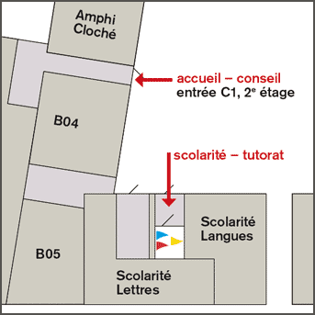
Relaides relations internationales UFR SLHS
32 rue Mégevand
25000 Besançon
France
e-mail : slhs-relationsinternationales@univ-fcomte.fr
Orientation pédagogique : Gabriel Secondat
Tutorat
Bâtiment C, Entrée C1, niveau 2
Horaires: du lundi au vendredi, 10h-12h30, 14h-17h
Tél. : 03 81 66 53 98
e-mail : gabriel.secondat@univ-fcomte.fr

Slide 6
Les incontournables de la Fac des Lettres
Pour vous : le Pôle des Relations internationales
Les scolarités : Langues / Lettres / SHS (Arsenal)
Le centre Polyglotte
La BU
Les boîtes à lettres des enseignants
Les tuteurs des différentes licences
Le calendrier de l’année universitaire
L’emploi du temps
ENT = Espace numérique de travail
MOODLE = la plateforme des cours sur ENT

Slide 7
Comment choisir ses cours ?
Il faut choisir dans la mesure du possible des UE complètes (=6 crédits ECTS, parfois )
Exception : par exemple, les cours de traduction (thème et version 1,5 + 1,5 ECTS)
Une UE est composé de plusieurs éléments
CM = Cours magistral – TD = Travaux dirigés
Regardez l’Offre de formation et notre suggestion de cours, ainsi que les sites des départements

Slide 8
à faire
Contacter votre coordinateur
remplir votre dossier d’inscription administrative
Vous inscrire à Polyglotte : contacter l’enseignant de français
« Tester » autant de cours possible pendant la 1ère semaine des cours
Prendre RV avec votre coordinateur pour établir votre programme d’études →
Remplir et faire signer votre contrat pédagogique
Remettre le contrat pédagogique (jusqu’à la 4e semaine de cours)
Finaliser et nous charger dans Mobility Online votre Learning Agreement signé par vos coordonnateurs

Slide 9
Attention !
Assiduité exigée ! En cas d’absence : apportez un justificatif médical à la scolarité
Une fois que vous êtes décidé de suivre un cours : vous présenter au prof et lui demander les modalités d’examen
Contrôle continu et/ou épreuves d’examen finales (les 12 semaines du semestre passent vite). Il peut y avoir encore des examens après les vacances de Noël
Cas exceptionnels (procédure d’aménagement) n’attendez pas le dernier moment pour rendre des travaux et signaler des difficultés
Suivez régulièrement les actualités de la fac (ENT, adresse email universitaire)
Contacter votre coordonnateur ou le Relai RI si vous avez besoin de renseignements ou si vous avez le moindre doute

Slide 10
Bon séjour !!!

